Slide 1
10 Микросервисы
«Проектирование интернет-систем»
Павел кочурко, к.т.н., доцент
Кафедра иит БрГТУ, Eplane.com

Slide 2
Большой Комок Грязи – беспорядочно структурированные, растянутые, неряшливые, словно перемотанные на скорую руку изоляционной лентой и проводами джунгли спагетти-кода
– Брайан Фут, Джозеф Йодер

Slide 3
монолит
Побег из монолитного ада

Slide 4
Монолит
Простота разработки Единое приложение
Лёгкость внесения радикальных изменений Можно просто менять код, структуру данных, и деплоить
Простота тестирования Сквозные тесты
Простота развёртывания Ну ладно, не всегда всё просто, но в основном
Лёгкость масштабирования Несколько экземпляров за балансировщиком нагрузки

Slide 5
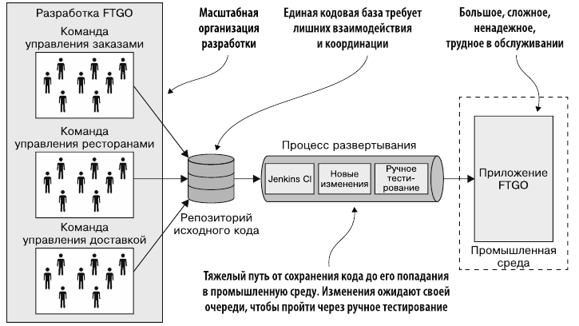
Монолитный ад
Чрезмерная сложность Ни в одной голове уже не помещается
Медленная разработка Уже тормозит IDE
Длинный путь до развертывания CI только в мечтах
Трудности масштабирования Конфигурационные компромиссы
Надежность падает Тяжелое тестирование, нет локализации неисправностей
Устаревающий стек технологий Легаси, легаси, …

Slide 6
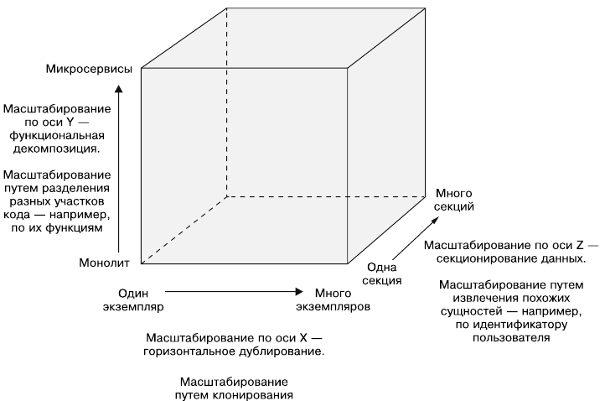
Куб масштабирования
X Клонирование
Y Функциональная декомпозиция
Z Шардирование

Slide 7
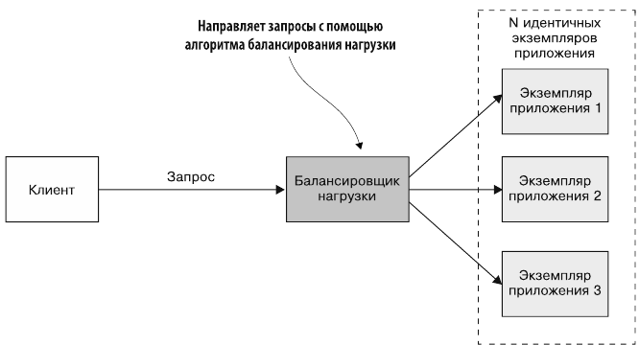
Балансировка нагрузки
По оси X
Масштабирование монолита за балансировщиками нагрузки

Slide 8
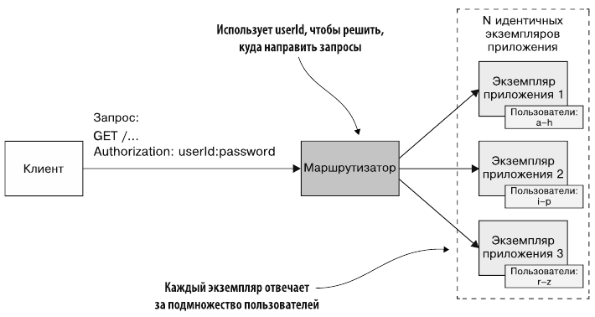
шардирование
По оси Z
Каждый экземпляр отвечает за подмножество данных

Slide 9
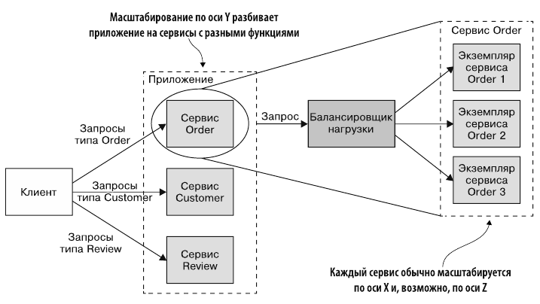
Функциональная декомпозиция
По оси Y
Разбиение монолита на сервисы по функциям

Slide 10
Soa и микросервисы
Очередная серебряная пуля

Slide 11

soa
Се́рвис-ориенти́рованная архитекту́ра (SOA, англ. service-oriented architecture) —модульный подход к разработке программного обеспечения, основанный на использовании распределённых, слабо связанных (англ. loose coupling) заменяемых компонентов, оснащённых стандартизированными интерфейсами для взаимодействия по стандартизированным протоколам.
Обычно SOAP.

Slide 12
Soa vs. микросервисы
SOA
микросервисы
Межсервисное взаимодействие – умные каналы, сервисная шина предприятия, тяжеловесные протоколы типа SOAP
Глобальная модель данных и общая БД
Типовой сервис – крупное монолитное приложение
Межсервисное взаимодействие – примитивные каналы, как брокер сообщений, прямое взаимоедйствие между сервисами по REST или gRPC
Отдельные модели данных, своя БД у каждого сервиса
Типовой – небольшой сервис

Slide 13
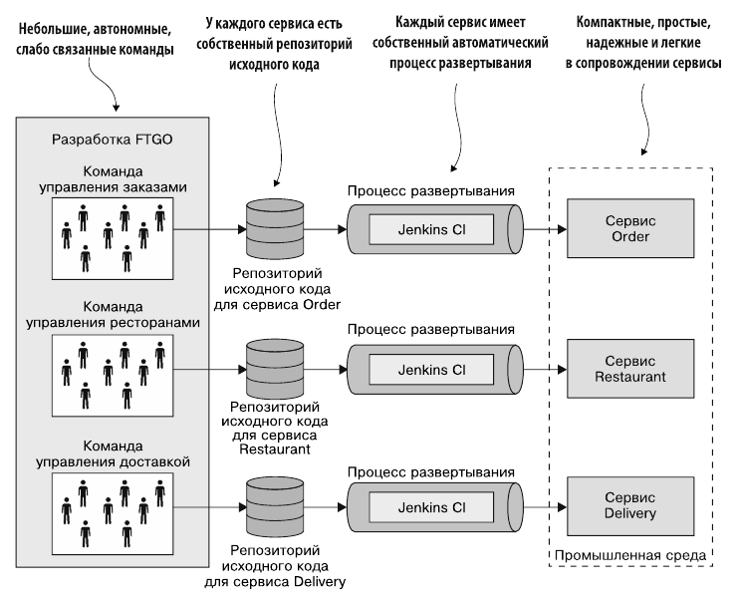
Микросервисы – это хорошо
Возможность CI/CD
Сервисы небольшие и простые, развертываются и масштабируются независимо
Автономность команд разработчиков
Изоляция неполадок
Можно экспериментировать и внедрять новые технологии

Slide 14
недостатки
Сложность правильного разбиения на сервисы Функциональная декомпозиция или другие подходы
Распределённость влияет на разработку, тестирование развёртывание Например, отладка теперь не одного запроса, а цикла обработки саги в нескольких микросервисах, что является нетривиальной задачей
Необходимость тщательной координации развёртывания функций и версий разных сервисов
Само решение о переходе на микросервисы нетривиально

Slide 15
Продолжение следует
Есть вопросы?

